Slide 1
Научно-учебная группа «Управление надежностью на предприятиях» Доклад подготовлен в ходе проведения исследования Проект № 24-00-024 «Развитие методов прогнозирования показателей надежности электронных модулей» в рамках Программы «Научный фонд Национального исследовательского университета «Высшая школа экономики» (НИУ ВШЭ)» в 2024 г.
Межвузовская научно-техническая конференция студентов, аспирантов и молодых специалистов имени
Е. В. Арменского
Московский институт электроники и математики им.
А. Н. Тихонова
Москва
10.04.2024 г.
Доклад «Анализ методов оценки надежности систем промышленного интернета вещей»
Докладчик Цветков Вячеслав Эдуардович, магистрант 2 г. о. НИУ ВШЭ
Соавтор
Ландер Л.Б.

Slide 2
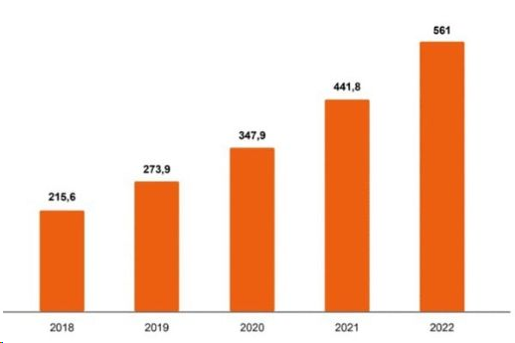
Актуальность
Межвузовская научно-техническая конференция студентов, аспирантов и молодых специалистов имени Е. В. Арменского
Управление надежностью на предприятиях
Анализ методов оценки надежности систем промышленного интернета вещей
/14
Интернет вещей IoT
$, млрд
Потребительский (классический) Интернет вещей IoT
Промышленный интернет вещей IIoT
умный замок
Системы управления цепями поставок
умная камера
Системы управления складскими запасами
умная розетка
умные часы
Системы мониторинга и управления безопасностью
год
Рост рынка промышленного интернета вещей в мире по годам согласно данным Stratistics MRC

Slide 3
Актуальность
Межвузовская научно-техническая конференция студентов, аспирантов и молодых специалистов имени Е. В. Арменского
Управление надежностью на предприятиях
Анализ методов оценки надежности систем промышленного интернета вещей
/14
Проектирование
Производство
Результаты расчетной оценки показателей надежности
Реальная статистика отказов при эксплуатации
Статистика
Разница в несколько порядков
Интенсивность отказов 1/ч
Расчет
Завышенная оценка надежности!
Не достигается целевой уровень надежности из-за наличия недостатков в стратегии ее обеспечения!

Slide 4
Цель и задачи
Межвузовская научно-техническая конференция студентов, аспирантов и молодых специалистов имени Е. В. Арменского
Управление надежностью на предприятиях
Анализ методов оценки надежности систем промышленного интернета вещей
/14
Повышение точности оценки показателей надежности систем IIoT
Изучение архитектуры систем IIoT
Рассмотрение способов расчета надежности систем IIoT
Анализ недостатков методов оценки надежности систем IIoT
Разработка подхода к многофакторному прогнозированию показателей надежности систем IIoT

Slide 5
Текущие подходы к расчету надежности IIoT
Межвузовская научно-техническая конференция студентов, аспирантов и молодых специалистов имени Е. В. Арменского
Управление надежностью на предприятиях
Анализ методов оценки надежности систем промышленного интернета вещей
/14
MIL-HDBK-217F
$$R_{IIOT}=R_{hardware}$$
$$λ_{p}=λ_{b}∗{π_{Q}∗π}_{T}∗π_{S}∗π_{A}∗π_{E}∗π_{R}∗π_{C}$$
$R_{IIOT}$ – надежность системы IIoT
$R_{hardware}$ – надежность аппаратного обеспечения
$λ_{p}$ – интенсивность отказов составной части
$λ_{b}$ – базовая интенсивность отказов составной части, учитывающая влияние электрической и температурной нагрузок
$π_{i}$ – коэффициенты, учитывающие различные факторы (окружающая среда, качество и т.д.), которые влияют на надежность составной части

Slide 6
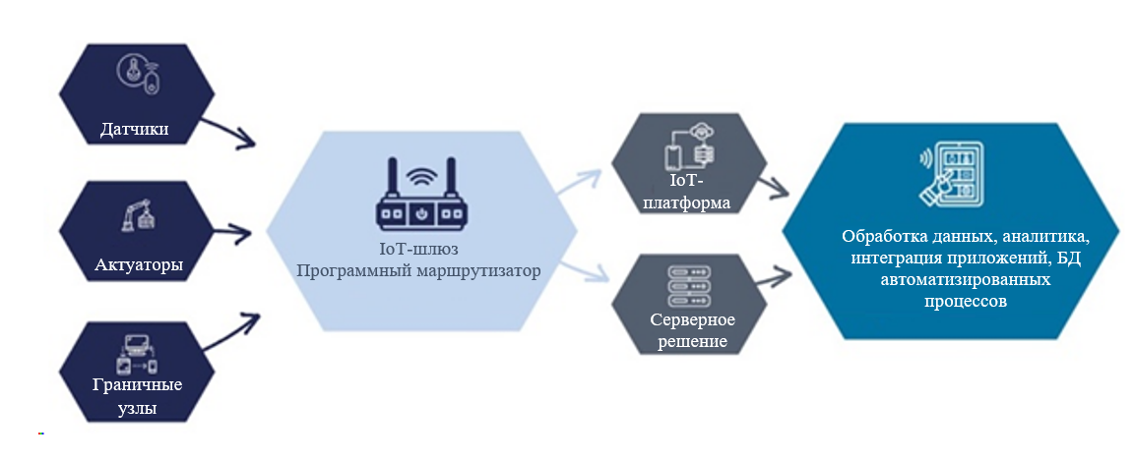
Текущие подходы к расчету надежности IIoT
Межвузовская научно-техническая конференция студентов, аспирантов и молодых специалистов имени Е. В. Арменского
Управление надежностью на предприятиях
Анализ методов оценки надежности систем промышленного интернета вещей
/14
Архитектура IIoT

Slide 7
Текущие подходы к расчету надежности IIoT
Межвузовская научно-техническая конференция студентов, аспирантов и молодых специалистов имени Е. В. Арменского
Управление надежностью на предприятиях
Анализ методов оценки надежности систем промышленного интернета вещей
/14
Slavko J. Pokorni. Reliability and availability of the internet of things
$$R_{system}=R_{hard}\left(t\right)∗R_{soft}\left(t\right)∗R_{human}\left(t\right)$$
$R_{system}$ – надежность системы IoT в целом
$R_{hard}\left(t\right)$ – надежность аппаратного части
$R_{soft}\left(t\right)$ – надежность программной части
$R_{human}\left(t\right)$ – надежность, учитывающая влияние человеческого фактора (HRA)

Slide 8
Текущие подходы к расчету надежности IIoT
Межвузовская научно-техническая конференция студентов, аспирантов и молодых специалистов имени Е. В. Арменского
Управление надежностью на предприятиях
Анализ методов оценки надежности систем промышленного интернета вещей
/14
$R_{hard}\left(t\right)$
Согласно MIL-HDBK-217F
$$λ_{p}=λ_{b}∗{π_{Q}∗π}_{T}∗π_{S}∗π_{A}∗π_{E}∗π_{R}∗π_{C}$$

Slide 9
Текущие подходы к расчету надежности IIoT
Межвузовская научно-техническая конференция студентов, аспирантов и молодых специалистов имени Е. В. Арменского
Управление надежностью на предприятиях
Анализ методов оценки надежности систем промышленного интернета вещей
/14
$R_{soft}\left(t\right)$
Согласно RIAC-HDBK-217Plus
$$λ_{SW}=\left(\frac{F_{t_{i}−1}−F_{t_{i}}}{730}\right)∗\left(DC∗FL∗FA∗AS\right)∗{10}^{6}$$
$F_{t_{i}}$ – количество отказов за время $t_{i}$
$DC$ – цикл работы программного обеспечения
$FL$ – задержка при отказе
$FA$ – активация отказов
$AS$ – доля критичных отказов с точки зрения пользователя

Slide 10
Текущие подходы к расчету надежности IIoT
Межвузовская научно-техническая конференция студентов, аспирантов и молодых специалистов имени Е. В. Арменского
Управление надежностью на предприятиях
Анализ методов оценки надежности систем промышленного интернета вещей
/14
$R_{human}\left(t\right)$
$$ФКС=1−\left(\frac{К_{t}(ЧФ)}{1000}\right)$$
$$ЧФ=ФКС −ТКС$$
ЧФ — человеческий фактор;
ТКС — требуемый комплекс способностей;
ФКС — фактический комплекс способностей;
К𝑡 (ЧФ) — коэффициент травматизма.

Slide 11
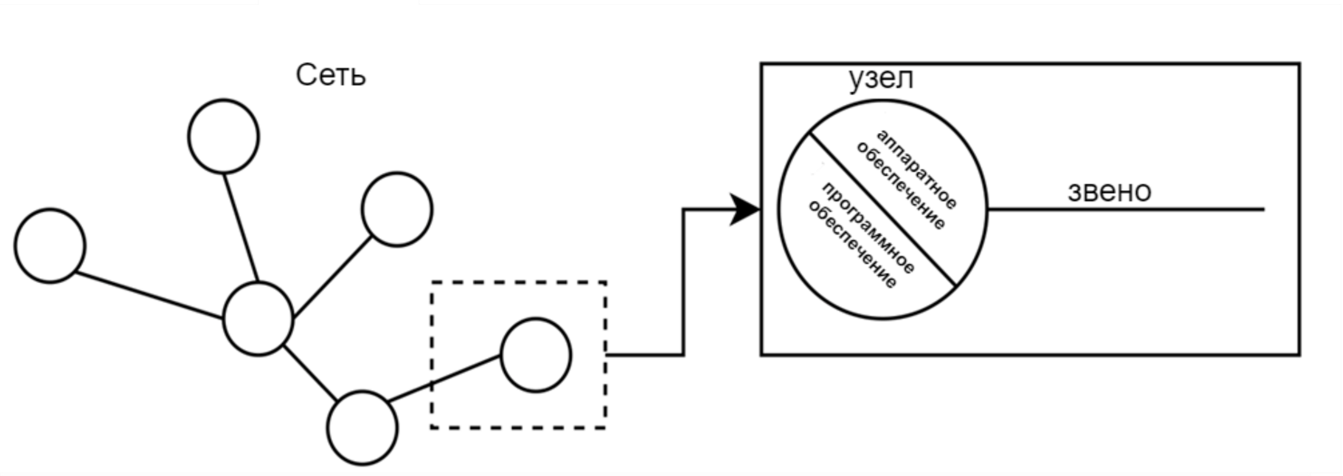
Уточненный метод оценки надежности системы IIoT
Межвузовская научно-техническая конференция студентов, аспирантов и молодых специалистов имени Е. В. Арменского
Управление надежностью на предприятиях
Анализ методов оценки надежности систем промышленного интернета вещей
/14
СхРН системы IIoT

Slide 12
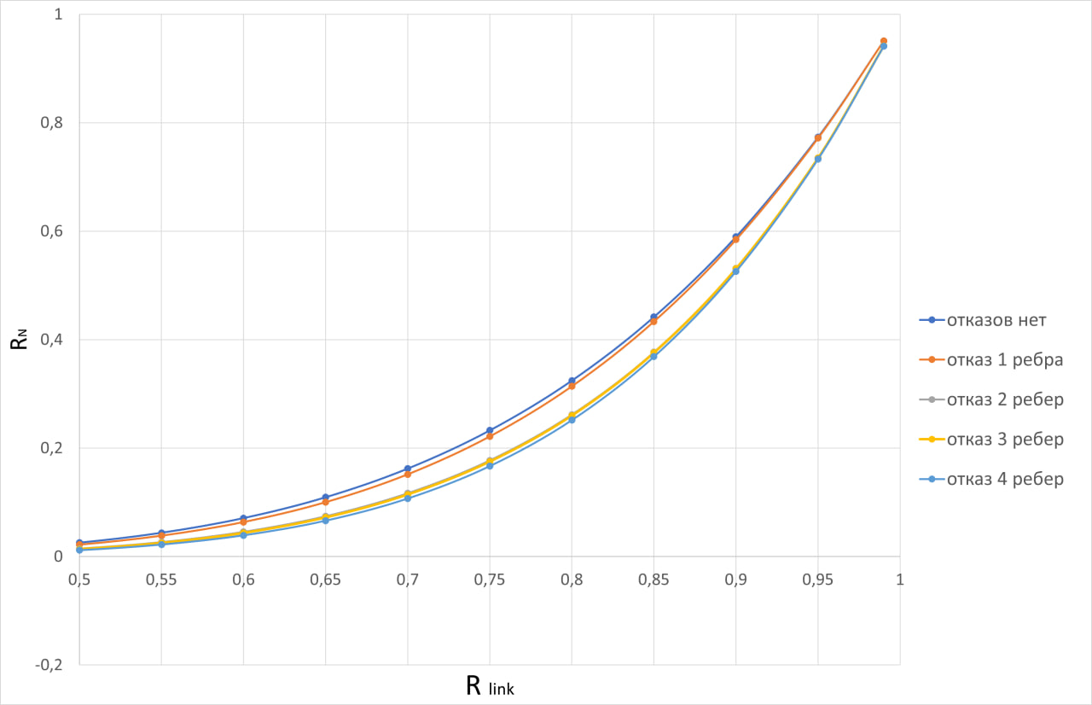
Уточненный метод оценки надежности системы IIoT
Межвузовская научно-техническая конференция студентов, аспирантов и молодых специалистов имени Е. В. Арменского
Управление надежностью на предприятиях
Анализ методов оценки надежности систем промышленного интернета вещей
/14
$$R_{IIoT}=R_{N}$$
$$R_{N}=\prod_{i=1}^{m}{R_{i}^{y}}\prod_{i=1}^{m−1}{R_{i}^{p}}$$
$$R_{i}^{y}={\left.{\left(R\right.}_{node}\right)}^{n+1}∙{\left.{\left(R\right.}_{link}\right)}^{n}$$
$$R_{i}^{p}=1−{\left(1−R_{link}\right)}^{n_{i}}$$
$$R_{HW}=K_{A}\sum_{n=1}^{N}{λ_{n}}$$
$$R_{node}=R_{HW}∗R_{SW}$$
$R_{N}$ – надежность сети
$R_{node}$ – надежность узла
$R_{i}^{y}$– i-ая нередуцируемая последовательная система
$R_{i}^{p}$ – i-ая граничная параллельная система
$n_{i}$ – число ребер в i-й граничной параллельной системе
$R_{link}$ – надежность связи
$R_{HW}$ – надежность аппаратного обеспечения
$R_{SW}$ – надежность программного обеспечения
$K_{A}$ – коэффициент качества производства устройств
$λ_{n}$ – интенсивность отказов ЭРИ
График зависимости уровня надежности от количества функционирующих ребер

Slide 13
Заключение
Межвузовская научно-техническая конференция студентов, аспирантов и молодых специалистов имени Е. В. Арменского
Управление надежностью на предприятиях
Анализ методов оценки надежности систем промышленного интернета вещей
/14
Изучена архитектура систем IIoT
Рассмотрены способы расчета надежности систем IIoT
Проанализированы недостатки методов оценки надежности систем IIoT
Предложен разработанный подход к многофакторному прогнозированию показателей надежности систем IIoT

Slide 14
Научно-учебная группа «Управление надежностью на предприятиях» Доклад подготовлен в ходе проведения исследования Проект № 24-00-024 «Развитие методов прогнозирования показателей надежности электронных модулей» в рамках Программы «Научный фонд Национального исследовательского университета «Высшая школа экономики» (НИУ ВШЭ)» в 2024 г.
Межвузовская научно-техническая конференция студентов, аспирантов и молодых специалистов имени
Е. В. Арменского
Московский институт электроники и математики им.
А. Н. Тихонова
Москва
10.04.2024 г.
Доклад «Анализ методов оценки надежности систем промышленного интернета вещей»
Докладчик Цветков Вячеслав Эдуардович, магистрант 2 г. о. НИУ ВШЭ
Соавтор
Ландер Л.Б.

Slide 15
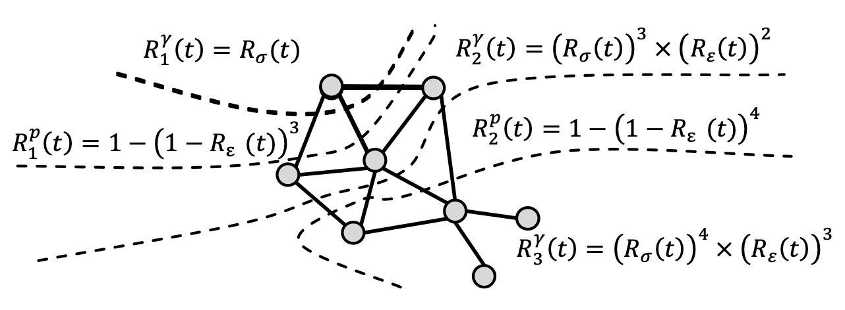
Межвузовская научно-техническая конференция студентов, аспирантов и молодых специалистов имени Е. В. Арменского
Управление надежностью на предприятиях
Анализ методов оценки надежности систем промышленного интернета вещей
Данная ячеистая сеть может быть разделена на три нередуцируемые последовательные системы и две граничные параллельные системы. Эти компоненты обозначены как $R_{1}^{γ}(t)$, $R_{1}^{p}(t)$, $R_{2}^{γ}(t)$, $R_{2}^{p}(t)$ и $R_{3}^{γ}(t)$

Slide 16
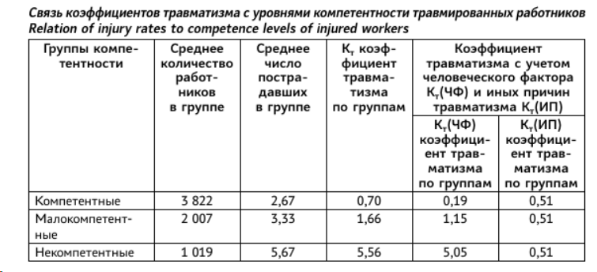
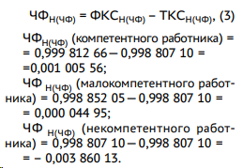
Межвузовская научно-техническая конференция студентов, аспирантов и молодых специалистов имени Е. В. Арменского
Управление надежностью на предприятиях
Анализ методов оценки надежности систем промышленного интернета вещей
В качестве требуемого уровня человеческого фактора выбирается фактический уровень травматизма на предприятии.

